Slide 1

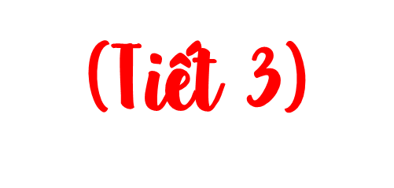

Slide 2
Khởi động
Trò chơi: Đố bạn
Đố gì? Đố gì?
Đố bạn đố bạn

Slide 3

?
Đáp án: Đài phát thanh
................... là nơi sản xuất các chương trình phát thanh và phát tín hiệu truyền thanh qua ăng ten.

Slide 4
?
Đáp án: Máy thu thanh
.................. là nơi thu nhận các tín hiệu qua ăng ten và phát ra loa

Slide 5


Slide 6
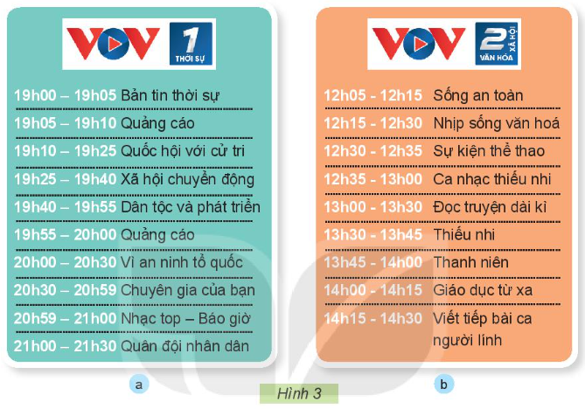
1. Em hãy đọc thông tin ở Hình 3 và cho biết tên chương trình phát thanh phù hợp với lứa tuổi học sinh.

Slide 7
Các chương trình phát thanh phù hợp với lứa tuổi học sinh
Sống an toàn
Ca nhạc thiếu nhi
Đọc truyện dài kì
Thiếu nhi
Thanh niên
Giáo dục từ xa

